Slide 1

seyfor.com
s
Případová studie
{{claim}}
{{shrnutí}}

Slide 2
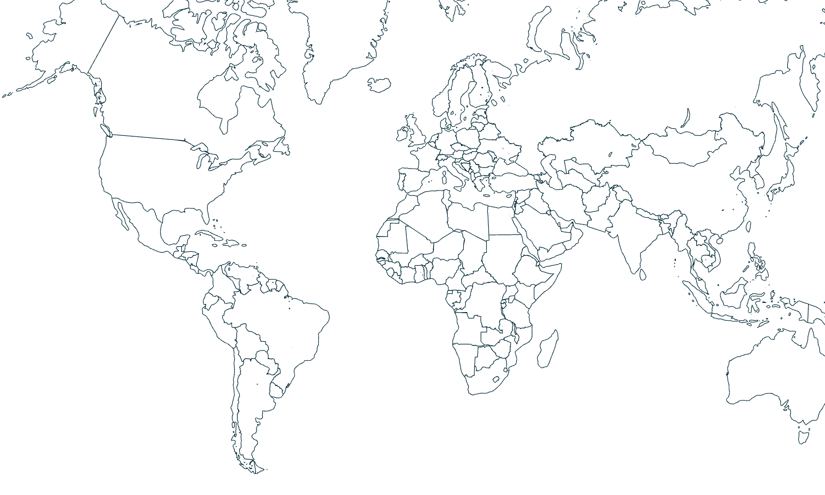



„Zvládli jsme modernizaci datového skladu za plného provozu bez dopadu na uživatele. ”
Poptejte nás také
JANE DOE, CEO SPOLEČNOSTI
{{zakaznik}}
Nová architektura výrazně zrychlila datové zpracování a snížila náklady
Název projektu
Redesign napojení ERP systému na datový sklad
Datum projektu
Leden 2024 - Březen 2025
Klient
ComAp
ComAp a.s. je česká technologická společnost se sídlem v Praze, která se specializuje na vývoj a výrobu řídicích systémů pro záložní a nezávislé zdroje energie. Společnost je globálním lídrem ve svém oboru, s pobočkami ve více než 20 zemích světa a produkty distribuovanými do více než 100 zemí. Společnosti jsme pomohli zásadně modernizovat napojení ERP systém Microsoft Dynamics 365 Finance na datový sklad .
Nahrazení původního přenosu dat z ERP systému technologií Azure Synapse Link a přechod z full loadu na inkrementální load přinesly zásadní zrychlení a úspory.
Významným aspektem byla koordinace napříč týmy i nutnost zajistit nepřerušený provoz klíčového firemního reportingu.
s

Slide 3

{{cislo_1}}
přínosy
Poptejte nás také
60 %
Úspora času při loadu celého DWH
Zkrácení loadu celého DWH o 150 minut z původních 240-360 minut znamená až 60% úsporu času a rychlejší dostupnost dat.
{{cislo_2}}
{{popis_1}}
Měsíční úspora
Výrazné snížení nákladů díky efektivnějšímu načítání a optimalizaci provozu ve všech prostředích.
Díky přechodu na moderní architekturu postavenou na Azure Synapse Link a strategii inkrementálního načítání dat se podařilo výrazně zefektivnit provoz datového skladu. Původní noční načítání dat bylo nahrazeno pružnějším přístupem, který umožňuje častější aktualizace.
Výrazně se zkrátil čas potřebný pro zpracování dat a snížila se
zátěž jak na datový sklad, tak na ERP systém. Změna navíc přinesla úspory v provozních nákladech, a to napříč vývojovým, testovacím a produkčním prostředím. Výsledkem je robustnější a výkonnější datová infrastruktura, která umožňuje rychlejší přístup k datům a lepší reakci na měnící se potřeby firmy.
{{popis_2}}
{{popis_3}}
{{cislo_3}}
s

Slide 4
Poptejte nás také
{{prinosy}}
Projekt byl rozdělen do tří hlavních fází, které probíhaly od ledna 2024 do března 2025. V první fázi jsme se zaměřili na detailní analýzu stávajícího řešení a návrh nové architektury postavené na technologii Azure Synapse Link. Následně byl realizován Proof of Concept nad vybranými entitami, který ověřil funkčnost navrženého přístupu.
Závěrečná fáze zahrnovala plnou implementaci, testování a nasazení řešení do produkčního prostředí. Kromě přechodu na modernější technologii jsme rovněž změnili strategii načítání dat z full loadu na inkrementální, což si vyžádalo úpravu více než 200 databázových objektů a smazání stovek zastaralých.
Projekt probíhal za plného provozu bez výpadků služeb, přičemž bylo nutné koordinovat spolupráci napříč několika odděleními klienta. Seyfor dodal kompletní realizační tým – na projektu se podíleli architekt Jakub Wejskrab, analytička Iva Stanovská, vývojářky Margarita Tsakunova a Karolína Pěstová a projektový manažer Jaroslav Belza.
Dlouhodobá spolupráce s ComApem běží v agilním režimu s pravidelným plánováním, retrospektivami a průběžnými releasy.
Implementace
„Zásadní technologická změna proběhla plynule a bez dopadu na chod firmy. Výrazně jsme posílili naši datovou infrastrukturu.”
JANE DOE, CEO SPOLEČNOSTI
s

Slide 5
{{implementace}}
Poptejte nás také
Modernizace napojení ERP systému Microsoft Dynamics 365 Finance na datový sklad přinesla měřitelné zlepšení ve více oblastech. Doba načítání dat z ERP systému se zkrátila z 165-240 minut na 15-50 minut, což znamená celkovou úsporu až 60 %.
Výrazné snížení provozních nákladů je dalším hmatatelným výsledkem - každý jednotlivý load je nyní levnější o přibližně 25 EUR, což v souhrnu za prostředí DEV, TEST a PROD znamená měsíční úsporu více než 1600 EUR.
Díky nové architektuře lze také reagovat na potřeby globálních poboček v různých časových pásmech. Datový sklad nyní podporuje častější aktualizace a přístup k datům v téměř reálném čase.
Změna přinesla nejen vyšší efektivitu, ale i větší stabilitu a připravenost na další rozvoj datové infrastruktury.
Výsledek
„Modernizovaný datový sklad je výrazně rychlejší, levnější a připravený na další rozvoj. Změny jsme pocítili okamžitě.”
JANE DOE, CEO SPOLEČNOSTI
s

Slide 6
Poptejte nás také
{{vysledek}}
Redesign klíčové části datového skladu byl zásadním milníkem, ale současně představuje základ pro další etapy rozvoje.
V nejbližším období se ComAp soustředí na doplnění chybějících entit a sloupců, které aktuálně snižují efektivitu některých částí načítání. Očekávané zrychlení a snížení zátěže přinese další provozní úspory.
Paralelně se připravuje rozšíření inkrementální logiky i na další klíčové zdroje: např. CRM a CDS, což sníží přenášený objem dat o jednotky GB při každém načtení.
Dále se plánuje zavedení inkrementálních nápočtů pro rozsáhlé faktové tabulky, a efektivnější správa partitions.
Cílem všech těchto kroků je dlouhodobá udržitelnost, škálovatelnost a posílení celkové výkonnosti DWH řešení tak, aby odpovídalo rostoucím požadavkům firmy i jednotlivých oddělení.
{{citace}}
„Benefity redesignu vidíme okamžitě a plánujeme na ně navázat dalšími optimalizacemi.”
JANE DOE, CEO SPOLEČNOSTI
s

Slide 7
Poptejte nás také
Přínosy
Výrazné zrychlení načítání dat
Významné provozní úspory
Vyšší flexibilita datového provozu
Zkrácení času loadu ERP z 240 minut na 15-50 minut, úspora času až 60 %.
{{rozvoj}}
Možnost častější aktualizace reportů pro pobočky napříč časovými pásmy.
s

Slide 8

seyfor.com
s
Chcete podobné řešení?
Just
sey it
{{shrnuti_2}}
Kontaktní osoba
{{shrnuti_3}}
Telefon
+420 777 777 777
Email
John.doe@seyfor.com
{{shrnuti_1}}

